Slide 1
«Бюджет для граждан»
По решению Совета народных депутатов муниципального образования Красносельское от 30.05.2023 №16 «Об исполнении бюджета муниципального образования Красносельское за 2022 год»

Slide 2
Что такое «Бюджет»?
Бюджет – это форма образования и расходования денежных средств, предназначенных для финансового обеспечения задач и функций государства и местного самоуправления
Что такое «Бюджет для граждан»?
Бюджет для граждан – это документ, содержащий основные
положения проекта решения о бюджете и отчета о его исполнении в доступной и понятной форме, разрабатываемый в целях ознакомления граждан с основными задачами и приоритетными направлениями бюджетной политики, основными этапами формирования и исполнения бюджета, источниками доходов бюджета, обоснованиями бюджетных расходов, планируемыми и достигнутыми результатами использования бюджетных ассигнований

Slide 3
Какие цели преследует документ «Бюджет для граждан» :
повышение финансовой грамотности населения;
раскрытие информации о бюджете муниципального образования Красносельское;
- взаимодействие власти и граждан, общественный контроль.

Slide 4
Какие этапы проходит бюджет?
Составление проекта бюджета(планирование)
Рассмотрение и утверждение бюджета
Исполнение бюджета
Муниципальный финансовый контроль

Slide 5
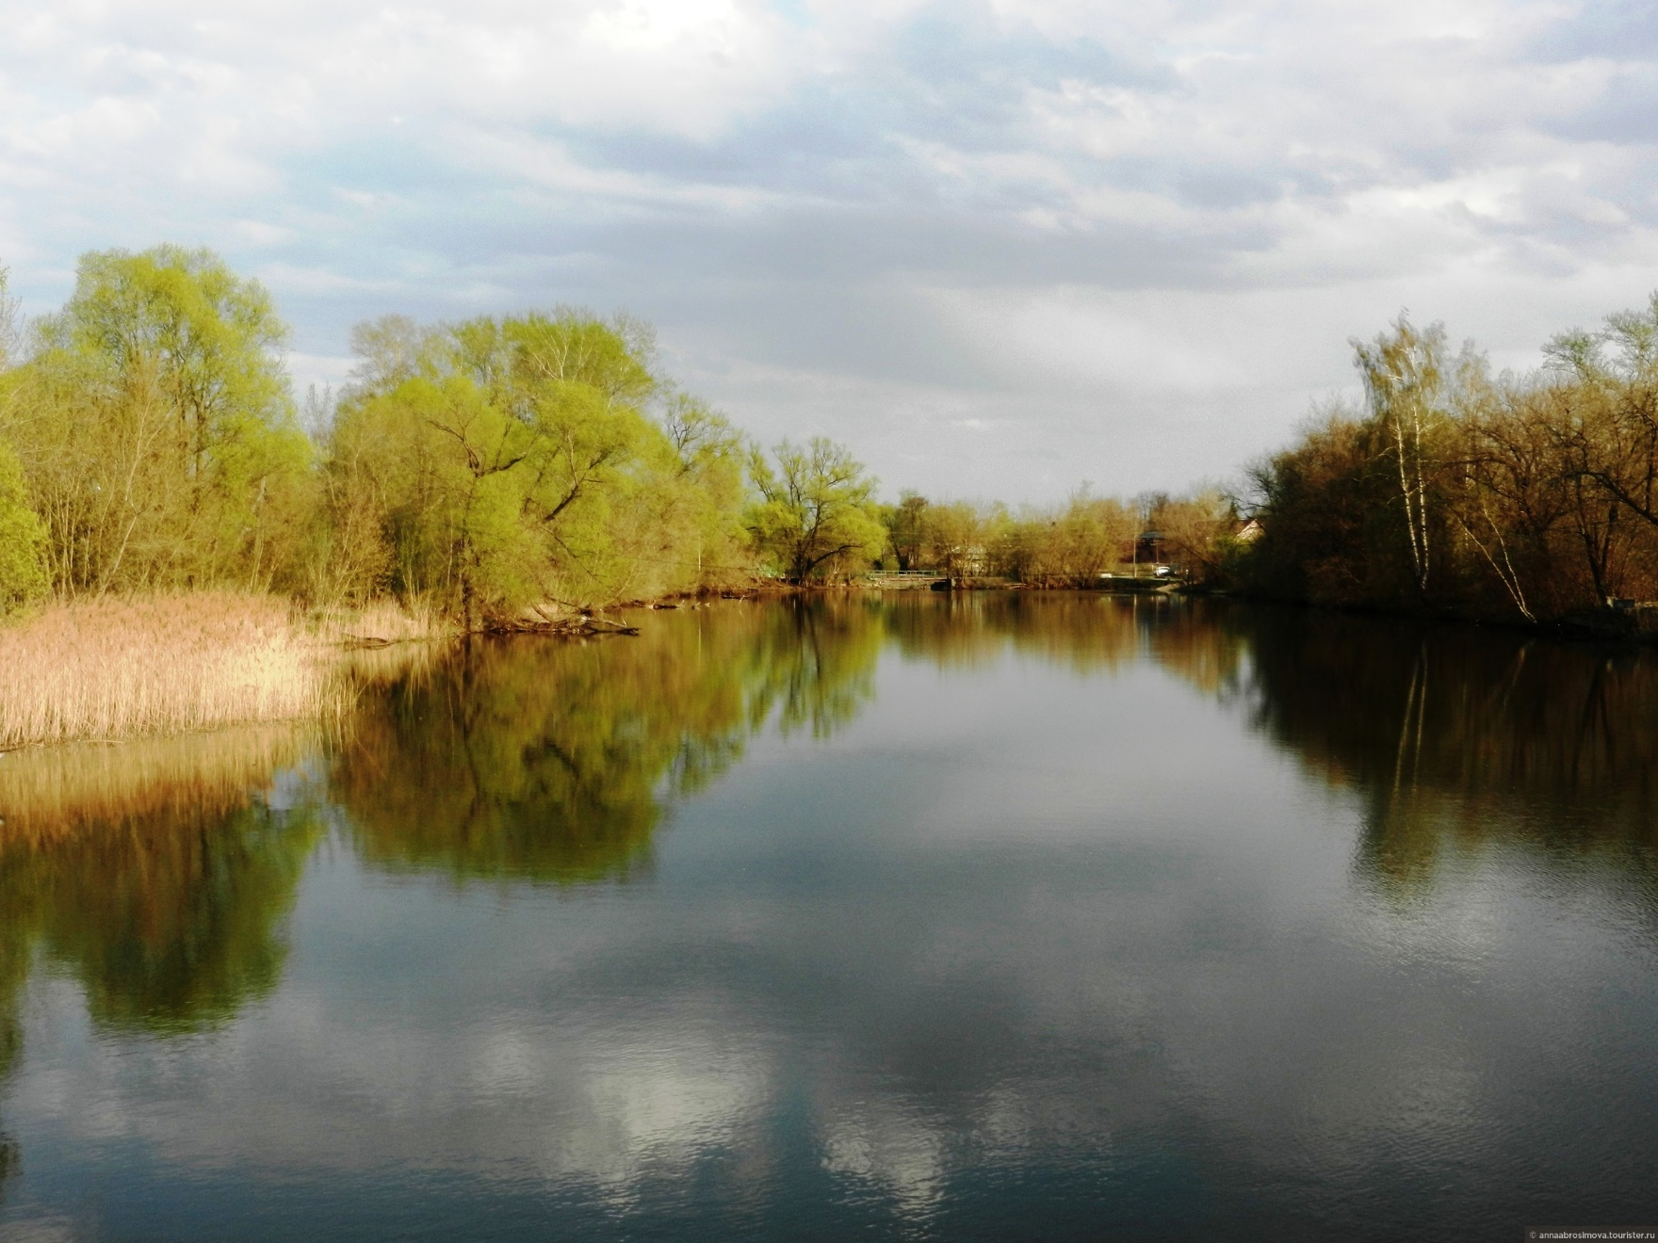
Показатели характеризующие МО Красносельское
Площадь территории
МО Красносельское
– 996,0 кв. км.
Численность постоянного населения
по состоянию на 01.01.2022
– 7906 тыс. человек
Муниципальные учреждения муниципального
образования Красносельское – 2:
- -Казенных – 1
-ГРБС-1

Slide 6
Исполнение бюджета муниципального образования Красносельское за 2022 год (тыс. рублей)
Наименование показателя | План за 2022 год | Факт за 2022 год
Доходы всего тыс.руб | 47012,9 | 48475,7
В том числе:
- налоговые доходы ,тыс. руб. | 18944,9 | 19439,2
- неналоговые доходы ,тыс. руб. | 4911,9 | 5880,4
- безвозмезные поступления.тыс.руб | 23156,1 | 23156,1
Расходы -всего тыс.руб | 48987,5 | 48987,3
Дефицит(-),профицит (+),тыс.руб | -1974,6 | -511,6
Источники финансирования дефицита бюджета –всего. тыс.руб | 1974,6 | 511,6
-кредиты- всего,тыс.руб.
В т. ч.- получение, тыс.руб
- Погашение ,тыс.руб
Иные источники финансирования дефицита бюджета | 1974,6 | 511,6
-изменение остатков средств бюджета ,тыс. руб. | 1974,6 | 511,6

Slide 7
Исполнение доходов бюджета муниципального образования Красносельское за 2022 год

Slide 8
Доходы бюджета муниципального образования
Красносельское за 2022 год
Налоговые доходы 19439,2 руб.
Неналоговые доходы
5880,4 тыс .руб.
Доходы бюджета 48475,7тыс. руб.
Безвозмездные поступления 23156,1 тыс. руб.

Slide 9
Структура налоговых доходов местного бюджета за 2022 год

Slide 10
Главным источником налоговых доходов являются платежи, администрируемые межрайонной ИФНС России №3 по Владимирской области. Удельный вес налоговых доходов в собственных доходах составил 76,77%. Поступило в бюджет налоговых доходов в сумме 19439,2 тыс. руб., или 102,61% к годовому плану.
Наибольший удельный вес составляют: земельный налог – 74,70%, налог на имущество физических лиц – 9,49%, налог на доходы физических лиц -10,51%, единый сельскохозяйственный налог – 5,29%.
Поступление налога на доходы физических лиц составило 2042,5 тыс. руб. при плане 2000,0 тыс. руб.
Поступление земельного налога с организаций составило 6917,0 тыс.руб. при плане 6654,0 тыс.руб.
Поступление земельного налога с физических лиц составило 7604,0 тыс.руб. при плане 7430,0 тыс.руб.
Поступление налога на имущество физических лиц составило 1844,7 тыс.руб. при плане 1830,0 тыс.руб.
Поступило единого сельскохозяйственного налога 1028,3 тыс.руб. при плане 1028,3 тыс.руб
Госпошлины поступило в бюджет муниципального образования Красносельское в сумме 2,7 тыс. руб. при плане 2,6тыс.руб.

Slide 11
Структура неналоговых доходов местного бюджета за 2022 год

Slide 12
Неналоговых доходов за 2022 год мобилизовано в бюджет муниципального образования Красносельское в сумме 5880,4 тыс. руб. или 119,71% от годовых бюджетных назначений.
Одним из основных источников неналоговых доходов являются доходы от использования муниципального имущества. В общей сумме неналоговых доходов доходы от использования имущества, находящегося в государственной и муниципальной собственности составляют 72,75%, их поступило в отчетном периоде 4277,7 тыс. руб.
Вторым по значимости и сумме источником неналоговых доходов 2022 года являются доходы от продажи материальных и нематериальных активов (имущество и земельные участки) – 1573,9тыс. руб., выполнение 232,93%.
Поступления различного вида штрафов за 2022 год составили 20,8 тыс. руб. или 100% к годовым назначениям.
Кроме этого, в неналоговых доходах учтены поступления прочих доходов от оказания платных услуг и компенсации затрат государства 8,0 тыс. руб.

Slide 13
Структура безвозмездных поступлений в бюджет муниципального образования Красносельское за 2022 год
(23156,1 тыс. руб.)

Slide 14
Исполнение расходов бюджета муниципального образования Красносельское за 2022 год

Slide 15
Распределение расходов бюджета муниципального образования Красносельское по разделам бюджетной классификации за 2022 год
(тыс. рублей)
Наименование показателя | План за 2022 год | Факт за 2022 год | % исполне-ния
Расходы бюджета - ИТОГО | 48987,5 | 48987,3 | 100,0
Общегосударственные вопросы | 14523,8 | 14523,8 | 100,0
Национальная оборона | 253,1 | 253,1 | 100,0
Национальная экономика | 1095,1 | 1095,1 | 100,0
Национальная безопасность и правоохранительная деятельность | 1290,4 | 1290,4 | 100,0
Жилищно-коммунальное хозяйство | 17062,5 | 17062,4 | 100,0
Охрана окружающей среды | 807,9 | 807,9 | 100,0
Культура, кинематография | 13474,9 | 13474,9 | 100,0
Социальная политика | 166,0 | 165,9 | 100,0
Физическая культура и спорт | 313,8 | 313,8 | 100,0

Slide 16
Структура расходов бюджета муниципального образования Красносельское
за 2022 год
Notes:
16
16
16
16
16
16
16
16

Slide 17
В структуре исполнения расходов бюджета муниципального образования Красносельское за отчетный период наибольший удельный вес имеют бюджетные ассигнования на жилищно-коммунальное хозяйство (34,8%), общегосударственные вопросы (29,6%), культуру и кинематографию (27,5%).

Slide 18
Расходы бюджета муниципального образования Красносельское за 2022 год в рамках муниципальных программ
Расходы бюджета муниципального образования Красносельское за 2022 год составили 48987,3 тыс. руб., из них на реализацию муниципальных программ 31793,6 тыс. рублей, что составляет 64,9 % от общего объема расходов за 2022 год (тыс. руб.)
Наименование показателя | за 2022 год (тыс. рублей) |  | % исполне-ния
 | План | Факт
Расходы на реализацию муниципальных программ | 31793,7 | 31793,6 | 100
Муниципальная программа "Профилактика. локализация и ликвидация последствий чрезвычайных ситуаций на территории муниципального образования Красносельское Юрьев-Польского района на 2021-2023 годы" | 1290,4 | 1290,4 | 100
Муниципальная программа "Содержание, реконструкция и ремонт жилищного фонда, расположенного на территории муниципального образования Красносельское на 2022-2024 годы" | 1993,8 | 1993,8 | 100
Муниципальная программа "Развитие культуры и туризма муниципального образования Красносельское Юрьев-Польского район" | 13474,9 | 13474,9 | 100
Муниципальная программа «Благоустройство населенных пунктов муниципального образования Красносельское на 2021-2023 годы» | 12764,1 | 12764,0 | 100
Муниципальная программа "Возведение, сохранение и реконструкция военно-мемориальных объектов на территории муниципального образования Красносельское Юрьев-Польского района на 2021-2025 годы" | 170,0 | 170,0 | 100
Муниципальная программа "Развитие физической культуры и спорта на территории муниципального образования Красносельское на 2021-2025 годы" | 313,8 | 313,8 | 100
Муниципальная программа "Обеспечение жильем многодетных семей муниципального образования Красносельское Юрьев-Польского района на 2022-2024 годы" | 110,6 | 110,6 | 100

Slide 19
Наименование показателя | за 2022 год (тыс. рублей) |  | % исполне-ния
 | План | Факт
Муниципальная программа "Борьба с борщевиком Сосновского на территории муниципального образования Красносельское Юрьев-Польского района на 2018-2022 годы" | 547,4 | 547,4 | 100
Муниципальная программа "Комплексное развитие сельских территорий муниципального образования Красносельское Юрьев-Польского района на 2020-2022 годы и на период до 2025 года" | 1110,5 | 1110,5 | 100
Муниципальная программа "Обеспечение содержания мест захоронения на территории муниципального образования Красносельское Юрьев - Польского района в 2021-2023 годах" | 18,2 | 18,2 | 100

Slide 20
Структура исполнения расходов по разделу «Социальная политика» за 2022 год

Slide 21
Структура исполнения расходов по разделу «Общегосударственные вопросы»
за 2022 год

Slide 22
Структура исполнения расходов по разделу
«Жилищно-коммунальное хозяйство» за 2022 год

Slide 23
Контактная информация
Администрация муниципального образования
Красносельское Юрьев-Польского района
Адрес: 601803, Владимирская область, Юрьев-Польский район, с.Красное, д. 51
Тел: 8(49246)5-25-72, факс 8(49246)2-22-47
адрес электронной почты: adminMOkrasnosel@mail.ru

